Slide 1
Tuần 25
Trường Tiểu học Cẩm Vũ – Cẩm Giàng – Hải Dương
Bộ môn: Tin học
Giáo viên: Nguyễn Thị Lan

Slide 2
Thứ năm ngày 09 tháng 3 năm 2023 Tin học Thế giới Logo của em
Bài 2: Câu lệnh lặp lồng nhau
Hoạt động cơ bản
Em hãy viết một cấu trúc lệnh lặp mà em biết.

Slide 3
Fd 200 rt 90 fd 200 rt 90 fd 200 rt 90 fd 200 rt 90 repeat 4[Fd 200 rt 90 ]

Slide 4
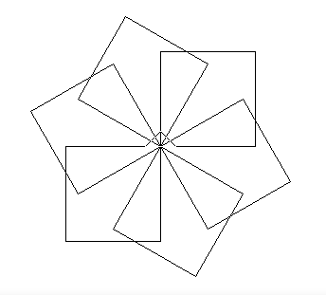
Thứ ba ngày 01 tháng 3 năm 2022 Tin học Thế giới Logo của em
Bài 2: Câu lệnh lặp lồng nhau
1. Hoạt động cơ bản
Quan sát hình, phân tích và đưa ra cách vẽ
Repeat 4[fd 200 rt 90]
=360/6= 60

Slide 5
Thứ ba ngày 01 tháng 3 năm 2022 Tin học Thế giới Logo của em
Bài 2: Câu lệnh lặp lồng nhau
Quan sát hình, phân tích và đưa ra cách vẽ
Cách vẽ
6
Hình vuông 1, quay 60 độ: repeat 4[fd 200 rt 90] rt 60
1
Hình vuông 2, quay 60 độ: repeat 4[fd 200 rt 90] rt 60
5
Hình vuông 3, quay 60 độ: repeat 4[fd 200 rt 90] rt 60
2
Hình vuông 4, quay 60 độ: repeat 4[fd 200 rt 90] rt 60
Hình vuông 5, quay 60 độ: repeat 4[fd 200 rt 90] rt 60
4
3
Hình vuông 6, quay 60 độ: repeat 4[fd 200 rt 90] rt 60
Repeat 6[repeat 4[fd 200 rt 90] rt 60]

Slide 6
Thứ sáu ngày 04 tháng 3 năm 2022 Tin học Thế giới Logo của em
Bài 2: Câu lệnh lặp lồng nhau (tiếp)
Hoạt động cơ bản
Cấu trúc câu lệnh lặp lồng nhau
Tổng quát
Repeat m[repeat n[các câu lệnh]]
2. Thực hành

Slide 7
Viết câu lệnh vẽ 6 hình vuông cạnh 200 bước lồng nhau classpoint.app
Repeat 4[Repeat 4[fd 200 rt 90] rt 90]

